Slide 1
БОБРОВА ТАТЬЯНА ЛЕОНИДОВНА
ВРАЧ ЭНДОКРИНОЛОГ
ВЫСШЕЙ КАТЕГОРИИ.
НАУЧНО-ПРАКТИЧЕСКИЙ ЦЕНТР КАРДИОАНГИОЛОГИИ.
ОПЫТ РАБОТЫ
БОЛЕЕ 30 ЛЕТ.

Slide 2
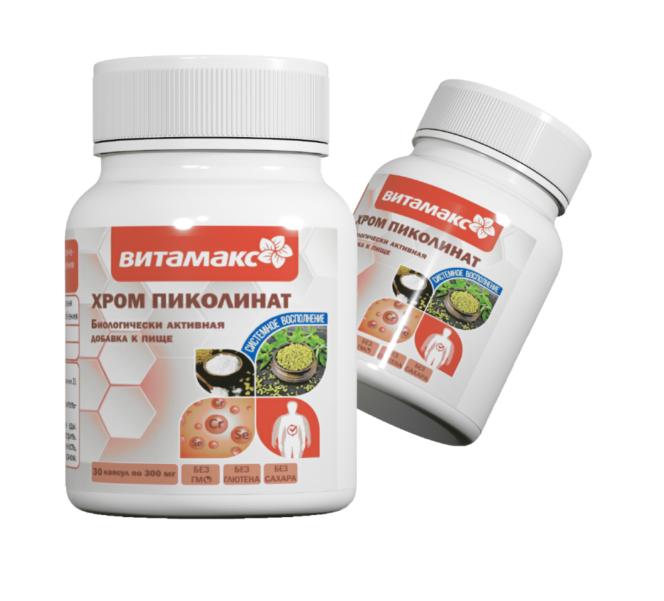
Хром Пиколинат
Нормализация уровня сахара,
жирового и углеводного обменов

Slide 3
БАД «Хром Пиколинат» от Витамакс содержит оптимальную дозировку хрома и селена в легко усваиваемой органической хелатной форме
и экстракт пажитника сенного, обладающего важными полезными свойствами
Биологически активное вещество | Содержание, мг/ капс., не менее
Хром (пиколинат) | 0,2
Селен (метионин) | 0,07
Экстракт пажитника сенного Флавоноиды (в пересчете на рутин) 30мг Полифенольные соединения (в пересчете на галловую кислоту) 100мг | 250,00

Slide 4
«Хром Пиколинат» способствует:
снижению тяги к высокоуглеводной пище;
поддержанию оптимального уровня глюкозы в крови;
усилению обмена веществ и уменьшению висцеральных жировых отложений;
нормализации уровня холестерина и повышению синтеза белка;
замедлению процесса старения и увеличению продолжительности жизни;
повышению упругости кожи;
преодолению стресса и раздражительности;
поддержанию работы сердечно-сосудистой, нервной системы и иммунной системы.
Это биологически активная добавка к пище обеспечивает организм человека оптимальным количеством хрома и селена
Notes:
–по поводу кожи скорей относится к пиколиновой кислоте
(стресс есть, а раздражительности нет

Slide 5
Хром является одним из важнейших микроэлементов в нашем организме
Его применяют при нарушении толерантности к глюкозе, в том числе при сахарном диабете 1 и 2 типа.
Постоянный прием хрома благотворно воздействует на чувствительность тканей к инсулину, способствует нормализации уровня сахара в крови.

Slide 6
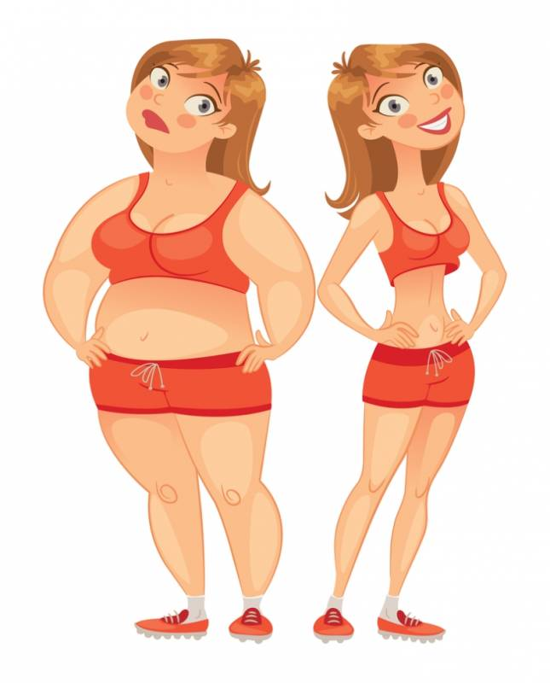
Пиколинат хрома помогает справиться с лишним весом
Прием хрома для снижения веса обеспечивает правильное перераспределение массы тела - активизацию расщепления жировых отложений при сохранении мышечной массы.
Хром помогает внедрить правильные привычки в нашу жизнь - соблюдать здоровое питание, снижать тягу к пище, богатой быстрыми углеводами, сохранять бодрое расположение духа.
Хром притупляет голод, устраняет вялость и помогает уменьшить переедание.

Slide 7
Помните!
Умеренно калорийная, сбалансированная диета, отказ от жирных и сладких продуктов – самый важный элемент в борьбе с лишним весом.
Физическая нагрузка, хотя бы минимальная, но с тенденцией к увеличению интенсивности, не просто желательна, а необходима.

Slide 8
Под воздействием хрома происходит:
укрепление костной ткани;
поддержание нормального артериального давления;
избавление от солей тяжелых металлов, токсинов и радионуклидов;
нормализация состояния нервной системы, активизация работы мозга, снижение риска возникновения болезни Альцгеймера.

Slide 9
Хром для остроты зрения
Приём препаратов хрома может предотвратить растяжение глазного яблока, возникающее при продолжительной работе, связанной с напряжением глаз.
Хром известен, как эффективное средство при снижении остроты зрения из-за развития катаракты, которая может стать причиной слепоты.
Хром поможет избежать хирургического вмешательства

Slide 10
Хром и спортивные нагрузки
Спортивные тренировки могут привести к дефициту важных веществ в организме.
Хром участвует в регуляции углеводного, липидного и белкового обмена.
Под воздействием пиколината хрома организм лучше запасает гликоген, а это способствует наращиванию мышечных волокон и улучшает сокращение мышц во время активных физических занятий.
Пиколинат хрома помогает снизить аппетит, уменьшить тягу к сладкому и мучному, активизировать набор мышечной массы. Предупреждает накопление лишнего жира, который мешает прорисовываться красивому рельефу мышц.

Slide 11
Дефицит хрома
Дефицит хрома может быть обусловлен недостатком получения его с пищей, потерей с мочой при остром и хроническом стрессе, высокоуглеводной диете.
Содержание хрома в организме с возрастом снижается, а получить необходимое количество этого микроэлемента из пищевых продуктов крайне сложно.

Slide 12
Как определить дефицит хрома в организме?
Низкий уровень хрома в организме сопровождается
повышением глюкозы в крови, появлением ее в моче;
постоянным чувством усталости и упадком сил;
нарушением координации движений;
резким увеличением уровня плохого холестерина;
резким увеличением или снижением веса;
постоянными головные боли;
ухудшением общего состояния кожи и волос;
в организме мужчины наблюдается нарушение репродуктивных функций.

Slide 13
Селен – жизненно необходимый микроэлемент
Селен входит в состав ряда гормонов и ферментов и связан со всеми органами и системами.
Селен, как антиоксидант, взаимодействуя с витаминами Е и С, защищает организм от раковых заболеваний и возрастных нарушений, возникающих под воздействием свободных радикалов.
Селен стимулирует процесс обмена веществ.
Является основным компонентом фермента, который защищает организм от вредных веществ, образующихся при распаде токсинов.
Селен является важнейшим компонентом иммунной защиты.
Дефицит селена является причиной состояния подавленности, беспокойства, мышечной слабости.
Дефицит селена приводит к сердечно-сосудистым заболеваниям, бесплодию и нарушениям сократительной функции миокарда и скелетной мускулатуры.

Slide 14
Стандартизированный экстракт пажитника сенного
Фитотерапевты и травники отмечают положительное влияние пажитника сенного на работу сердца: он понижает давление, улучшает кроветворную функцию.
Пажитник снижает уровень холестерина в крови, помогает бороться с астенией (усталостью без каких-либо органических причин),
обладает антиандрогенной гормональной активностью,
содержит вещества положительно влияющие на женское здоровье.
Многочисленные экспериментальные и клинические исследования показали, что экстракты семян пажитника обладают активностью:
антидиабетической,
антиоксидантной,
противоопухолевой и онкопротекторной,
гипохолестеринемической,
противовоспалительной и антибактериальной,
гастропротекторной.

Slide 15
ХРОМ ПИКОЛИНАТ
Рекомендации по применению:
взрослым по 1 капсуле в день за 30-40 мин до еды.
Продолжительность приема – 1 месяц, при необходимости прием можно повторять.
Высокое качество по стандарту GMP

Slide 16
БАД «Хром Пиколинат» - здоровье, стройность и энергии заряд!
Будьте активны и счастливы с ВИТАМАКС!

